Slide 1
第四讲 聚类算法
课后作业 · 笔记整理
K-means聚类 · 层次聚类 · 距离度量
学生：张椅达 | 学号：202321054055
数据挖掘与机器学习 · 课堂作业
Notes:
第四讲课后作业，整理聚类算法的概念、K-means聚类和层次聚类方法。

Slide 2
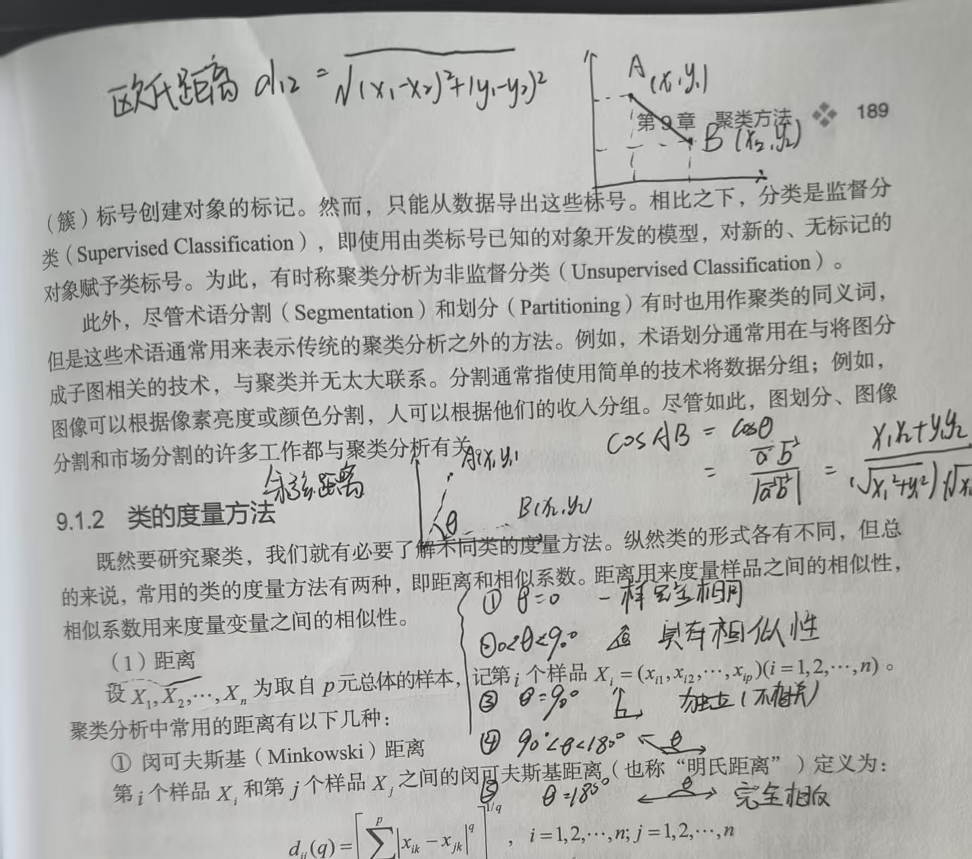
课堂笔记部分

Slide 3
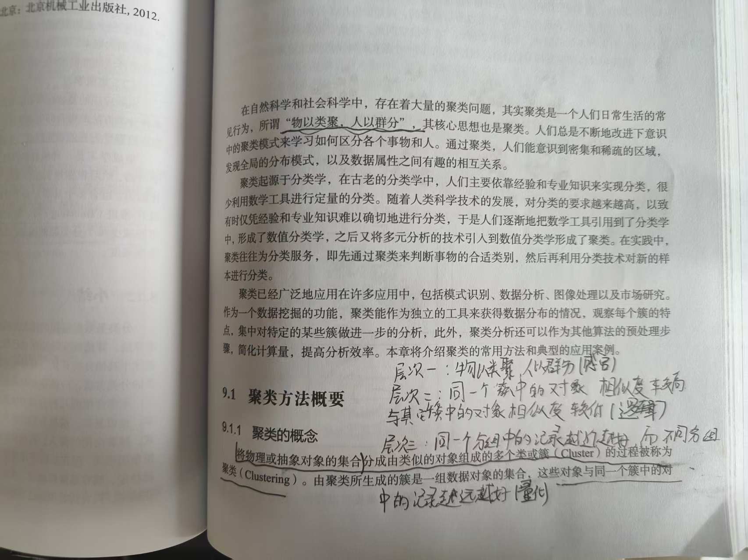

Slide 4
簇的概念（Jp187-188）
聚类：将物理或抽象对象的集合分成由类似的对象组成的多个类或簇的过程。
对聚类理解的三个层次
第一层
第二层
第三层
物以类聚，人以群分
同簇相似度高
组内点越近越好
感官层面：直观感受
异簇相似度低
组间点越远越好
逻辑层面：概念清晰
量化层面：可计算可优化
簇的形状
簇的形象表现在空间分布上不是确定的，呈各种不同的形状（球形、条形、环形等）
不同形状的簇需要用不同的聚类算法来处理。降维工具（PCA、t-SNE）可用于可视化高维数据中的簇。
02
Notes:
聚类三层次理解：物以类聚、同簇相似异簇相异、组内越近组间越远。簇的形状多样，不同算法适合不同形状。

Slide 5
类的度量方法（Jp189-190）
欧氏距离
余弦相似度
衡量两点之间的直线距离
衡量两个向量方向上的差异
d = √[(x₁-x₂)²+(y₁-y₂)²]
cos(θ) = (AB)/(|A||B|)
二维平面上点a(x₁,y₁)与b(x₂,y₂)间的欧氏距离
向量A(x₁,y₁)与向量B(x₂,y₂)的夹角余弦
特点
特点
直观、计算简单、最常用的距离度量
cosθ越接近1→方向越相似
对特征量纲敏感 → 需先做标准化
不受向量长度的影响，常用于文本分析
距离度量的选择
K-means默认使用欧氏距离，但可以通过参数 'distance' 指定其他距离（如余弦距离）：kidx = kmeans(data, k, 'distance', 'cosine')
cosθ的含义：值越大（越接近1）→ 向量方向越一致 → 相似度越高
03
Notes:
欧氏距离衡量直线距离，是最常用的距离度量。余弦相似度衡量方向差异，不受向量长度影响。K-means可通过参数指定距离类型。

Slide 6
K-means聚类：原理与步骤（Jp192）
工作原理（考试标准）
1
2
3
4
随机选K个点
计算距离并分配
更新聚类中心
迭代直到收敛
每个点代表初始簇中心
把每个点赋给最近的簇
重新计算每一簇的平均值
点的归属不再变化
MATLAB调用方式
Idx = kmeans(X, K) | [Idx, C, sumD, D] = kmeans(X, K, 'distance', 'cosine')
输出：Idx类目号、C质心坐标、sumD类内距、D点到质心的距离
K-means算法特点（重要）
K值事先给定，难以精确估计
对离散点和初始K值敏感
结果不稳定：不同初始中心产生不同结果
无法做到将一个点分到不同类别（无交叉）
数据量大时计算时间长，但简洁有效仍是首选
04
Notes:
K-means四步骤：选K个初始中心→计算距离分配→更新聚类中心→迭代收敛。K值难以估计，结果不稳定，但简洁有效。

Slide 7
层次聚类（Jp198）
层次聚类通过将数据组织为若干组并形成一个相应的树（树状图）来进行聚类。
根据层次方向不同：凝聚法（自底向上）和 分裂法（自顶向下）
两种聚类思想
凝聚法（Agglomerative）
分裂法（Divisive）
自底向上：每个点自成一簇 →
自顶向下：所有点在一个簇 →
合并最近的两簇 →
将最不相似的簇分裂 →
重复直到达到目标类目数k
重复直到每个点自成簇
最常用的一种HC方式
计算量大，较少使用
凝聚法算法步骤
输入：目标类目数K，数据样本集合D
簇间距离计算方法：最短距离法·最长距离法·平均距离法·重心法
① 每个样本视为一个类簇
② 循环：找到分属不同两簇且距离最近的样本点对 → 合并这两个簇 → 直到类簇数=K
05
Notes:
层次聚类有两种形式。凝聚法自底向上合并最相近的两簇，分裂法自顶向下拆分最不相似的簇。凝聚法更常用。

Slide 8
HC树状图（Dendrogram）解读（重点）
树状图（dendrogram）
树状图怎么看？
① 横轴：数据点（30个）
② 纵轴：距离/相似度
③ 垂直线：数据点或合并后的簇
④ 水平线：将两个簇合并在一起
如何确定类别数？
画一条横线从上往下平移
与多少条垂直线相交→分几类
例子
分3类
红线在位置A（分3类）：与3条
垂直线相交 → 3个簇
红线在位置B（分5类）：与5条
垂直线相交 → 5个簇
分5类
注：dendrogram函数默认底部画30个节点，
使树状图更清晰
06
Notes:
树状图是HC的特色。横轴数据点，纵轴距离。横线从上往下平移，相交几条垂直线就分几类。

Slide 9
K-means vs 层次聚类 对比 + 读书笔记
算法对比
对比维度
K-means
层次聚类
聚类方式
划分聚类
凝聚/分裂
K值
需要预先指定
通过树状图确定
稳定性
结果不稳定
结果稳定
计算复杂度
O(n) 较大规模
O(n²) 小数据集
簇形状
球形
任意形状
可视化
散点图
树状图（特色）
《白话机器学习》第2章 K-means 读书笔记
核心：找出顾客群，将数据划分为k个群组
HC小而巧，展示数据层次结构
步骤：确定k值→选质心→分配→更新→迭代
dendrogram画树状图，默认底部30节点
确定k值：肘部法则（SSE拐点）
HC计算复杂度高，适用于小数据集
07
Notes:
K-means和HC各有优劣。K-means适合大数据集但K值难定；HC层次清晰但计算复杂。读书笔记总结K-means核心内容。

Slide 10
第四次作业总结
聚类算法 · 课后作业六项任务完成情况
任务1：整理簇的概念
任务2：距离度量方法
聚类三层次：感官→逻辑→量化
欧氏距离：直线距离·最常用·需标准化
簇的形状多样，不同形状适用不同算法
余弦相似度：方向差异·文本分析常用
任务3：K-means原理步骤
任务4：HC算法过程
选K点→分配→更新中心→迭代收敛
凝聚法：自底向上合并最近的两簇
特点：简洁有效·K值难定·结果不稳定
树状图展示层次结构·适合小数据集
任务5：树状图解读
任务6：读书笔记
横轴数据点·纵轴距离·横线截断定类数
《白话机器学习》第2章 K-means
从上往下平移横线→与几条垂直相交→几类
肘部法则确定k值·影迷聚类示例
聚类本质：无监督学习 — 发现数据中隐藏的群组结构
08
Notes:
六项作业任务全部完成。聚类是无监督学习的核心方法，核心价值在于发现数据中隐藏的结构。

